Slide 1

Сервис для сравнения цен в интернет магазинах “SmartPrice”

Slide 2


Команда проекта
Юминов Артём
Создатель проекта
Маркетолог
Студент ИМИТиФ направления
Математика и компьютерные науки

Slide 3
Проблема
Люди, стремящиеся сэкономить деньги
Готовы купить качественный продукт за наименьшую сумму
Есть время для поиска нужного товара и информации о нём
Люди, не любящие тратить много времени на покупки
Не готовы тратить много времени на поиск и покупку товара
Не тратят много времени на поиск информации
Решение проблемы
Создание площадки для поиска и сравнения информации о ценах и предложениях на различных интернет-ресурсах.

Slide 4
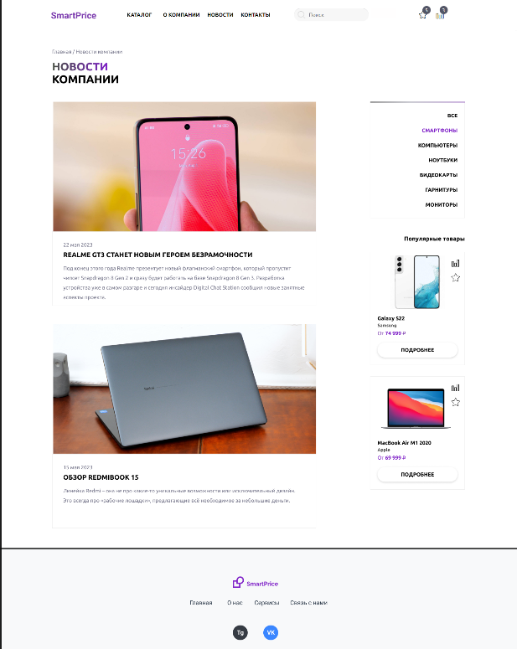
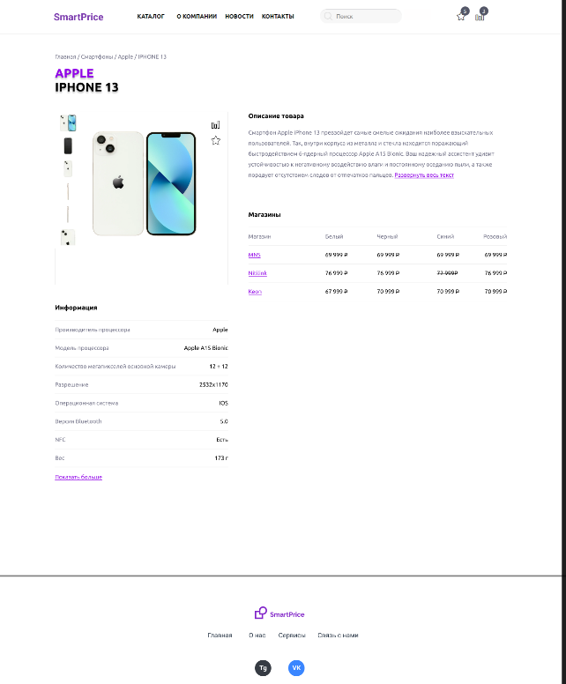
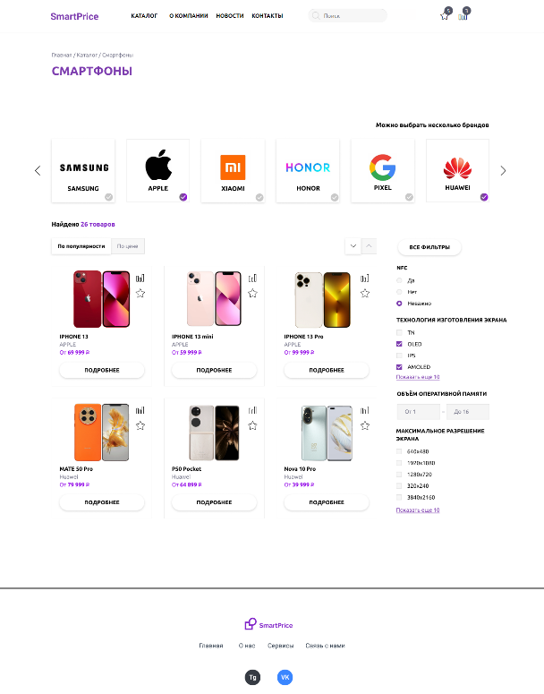
О проекте.
Проект помогает людям сэкономить время и деньги при покупках в интернет магазинах.
На данный момент готов прототип с интерфейсом сайта.

Slide 5
Роль проекта в обеспечении технологического суверенитета страны
Роль | Оценка
Инновационность | Инновация мирового уровня Россия Регион Импортозамещение Нет
Рынок НТИ | TechNet SafeNet NeuroNet HomeNet | HealthNet SportNet WearNet EduNet
Сквозные технологии | Большие данные

Slide 6

Целевая аудитория проекта
Пользователи интернета от 18 до 60 лет, которые хотят сэкономить время и средства.
Производят покупки через интернет магазины.
ЦА: Люди 18-60 лет проживающие в РФ и делающие покупки в интернет магазинах. 19.4 млн. человек

Slide 7
Потенциальный объем рынка
PAM (Potential Available Market) – 2.14 млрд. чел.
TAM (Total Addressable Market) – 346.8 млн чел.
SAM (Serviceable Available Market) – 64.8 млн. человек.
SOM (Serviceable & Obtainable Market) – 19.4 млн. чел.
РАМ
Потенциал
ТАМ
Перспектива
SAM
Стратегия и конкуренты
SOM
Тактика

Slide 8
Анализ конкурентов
Конкуренты Продукты/Услуги
Яндекс Маркет
E-katalog
Фирмы конкуренты
Яндекс
E-katalog, n-katalog, HiBrain, Рейтинг Рунета,
Наши преимущества
Будет иметь узкую направленность по сравнению с маркетплейсами
Огромный список магазинов для сравнения, доступных в РФ

Slide 9
Бизнес-модель
Ключевые партнёры | Ключевые виды деятельности | Ценностные предложения |  | Взаимоотношения с клиентами | Потребительские сегменты
 | Ключевые ресурсы |  |  | Каналы сбыта
Структура издержек Постоянные издержки Аренда серверов Поддержание сервиса УСН 6% Фиксированный взнос: 43 211 рублей |  |  | Потоки поступления доходов Реклама Договора с партнерами-магазинами
Рекламные агентства
Магазины, чьи товары мы размещаем
Помощь в поиске товаров
Интеграция с интернет-магазинами
Анализ и предоставление информации
Доступность
Удобство при использовании
Получение информации
Помощь в выборе продукта
Самообслуживание
Поддержка
Массовый рынок любых товаров
Интеллектуальные ресурсы
Непрямые

Slide 10
Процесс оказания услуг
Поиск и выбор товаров
Сравнение цен
Покупка товаров

Slide 11
Цель проекта по SMART
Специфичная: Создать сервис для сравнения информации по ценам в интернет магазинах.
Измеримая: К концу 2024 году запустить сайт и начать заключение договоров о партнерстве с онлайн магазинами.
Достижимая: Разработать и запустить платформу в течение следующего года, подключить рекламную монетизацию.
Релевантная: Учитывая растущий спрос на онлайн покупки и отсутствие серьезной конкуренции, создание такой платформы будет актуально и полезно для многих людей.
Ограниченная по времени: Достигнуть цели в течение следующих 2 лет, увеличивая количество магазинов на площадке и улучшая возможности сервиса для пользователей.
Итого: К концу 2024 года достичь 216 000 уникальных пользователей сервиса.

Slide 12
Стартовые инвестиции
Статья затрат | Сумма, руб. | Источник
Создание сайта | 100000 | Грант
Создание базы данных | 150000 | Грант
Реклама | 75000 | Грант
ИТОГО | 325000

Slide 13
Организационный план
общество с ограниченной ответственностью. Выбранная система налогообложения УСН -
налог 6% от дохода.

Slide 14
Финансовый план
№ | Статья |  | Ед. изм | Месяц |  |  |  |  |  |  |  |  |  |  |  | ИТОГО
 |  |  |  | 1 | 2 | 3 | 4 | 5 | 6 | 7 | 8 | 9 | 10 | 11 | 12
БЮДЖЕТ ОПЕРАЦИОННОЙ ДЕЯТЕЛЬНОСТИ
1 | ДОХОДЫ | тыс. руб. |  | 40 | 44 | 53 | 60 | 73 | 85 | 100 | 120 | 133 | 148 | 160 | 180 | 1 196
2 | РАСХОДЫ | тыс. руб. |  | 55 | 55 | 55 | 55 | 55 | 55 | 75 | 75 | 75 | 75 | 75 | 75 | 780
2.1 | Постоянные расходы
2.1.2 | Аренда серверов | тыс. руб. |  | 5 | 5 | 5 | 5 | 5 | 5 | 5 | 5 | 5 | 5 | 5 | 5 | 60
2.1.3 | Модерация | тыс. руб. |  | 20 | 20 | 20 | 20 | 20 | 20 | 40 | 40 | 40 | 40 | 40 | 40 | 360
2.1.4 | Поддержка | тыс. руб. |  | 30 | 30 | 30 | 30 | 30 | 30 | 30 | 30 | 30 | 30 | 30 | 30 | 360
3 | ПРИБЫЛЬ ДО НАЛОГООБЛОЖЕНИ | тыс. руб. |  | -25 | -11 | -2 | 5 | 18 | 30 | 25 | 45 | 58 | 73 | 85 | 105
4 | НАЛОГИ | тыс. руб. |  | 2 | 5 | 6 | 7 | 8 | 10 | 12 | 14 | 16 | 18 | 20 | 22 | 140
5 | ЧИСТАЯ ПРИБЫЛЬ | тыс. руб. |  | -27 | -16 | -8 | -2 | 10 | 20 | 13 | 31 | 42 | 55 | 65 | 83 | 266
БЮДЖЕТ ИНВЕСТИЦИОННОЙ ДЕЯТЕЛЬНОСТИ
6 | Стартовые инвестиции | тыс. руб. |  |  |  |  |  |  |  |  |  |  |  |  |  | 325

Slide 15
Экономика проекта
( Указать показатели за период окупаемости стартовых инвестиций, но нем менее 1 года)
№ | Показатель | Ед.изм. | ИТОГО
1 | Объем продаж рекламы | тыс. шт. | 3987
2 | Доходы от операционной деятельности | тыс. руб. | 1196
3 | Расходы от операционной деятельности | тыс. руб. | 780
4 | Прибыль (после налогообложения) | тыс. руб. | 266
5 | Точка безубыточности | шт. | 216667
6 | Точка безубыточности | руб. | 65000
7 | Срок окупаемости | год | 1
8 | Стартовые инвестиции | руб. | 325000
9 | Рентабельность стартовых инвестиций | % | 134
10 | Рентабельность затрат | % | 10

Slide 16
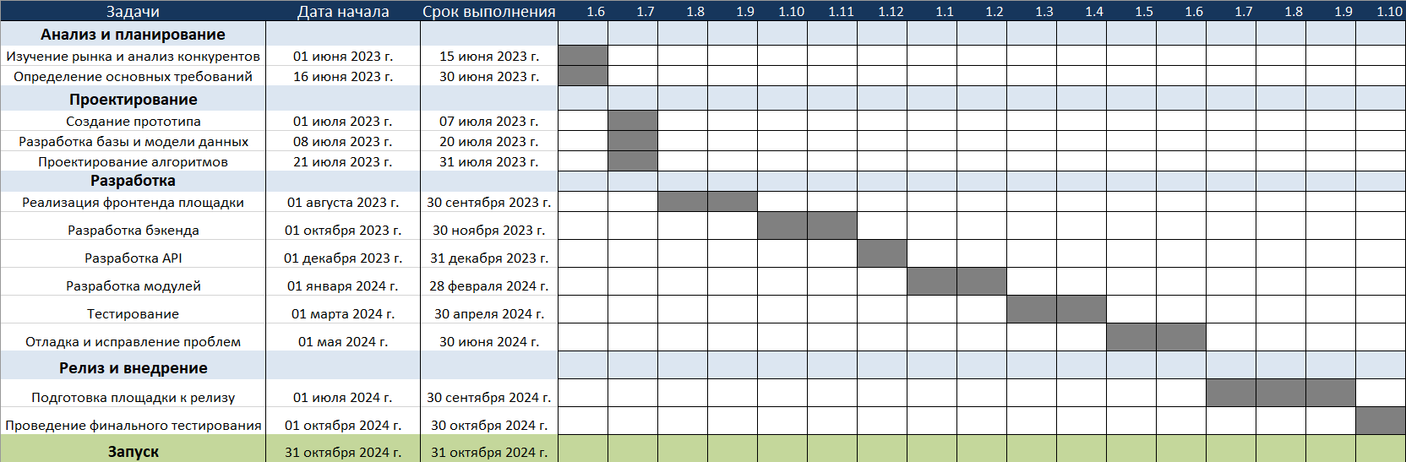
План реализации проекта

Slide 17

Координаты команды проекта
Юминов Артём 89127542553,
Artemyminoff2@yandexd.ru

Slide 18

Спасибо за внимание!

